Slide 1
PROYECTO TECNOLÓGICO
ETAPAS
SARAY MANUELA GRAJALES MORALES

Slide 2
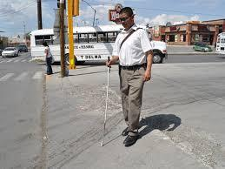
problema o necesidad
En nuestro entorno las personas con discapacidad visual no tienen la oportunidad de tener una movilidad fácil ni segura.

Slide 3
SOLUCIONES
Construir un dispositivo móvil.
Entrenar perros para que mejore la movilidad de estas personas
concientizar a las personas
crear un dispositivo móvil con alfabeto braile con identificador de voz

Slide 4
Solución final
crear un dispositivo móvil que le ayude a las personas a movilizarse en la ciudad de una forma segura y fácil, sin riesgos de tener un accidente.

Slide 5
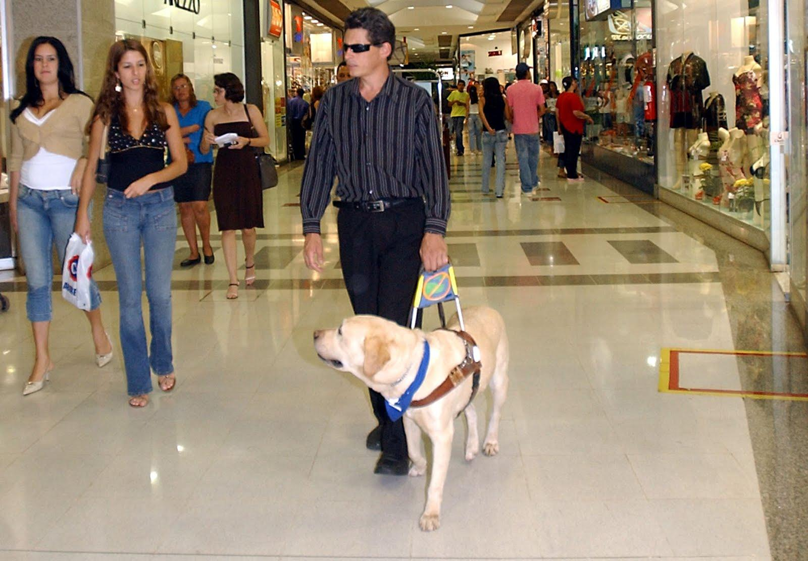
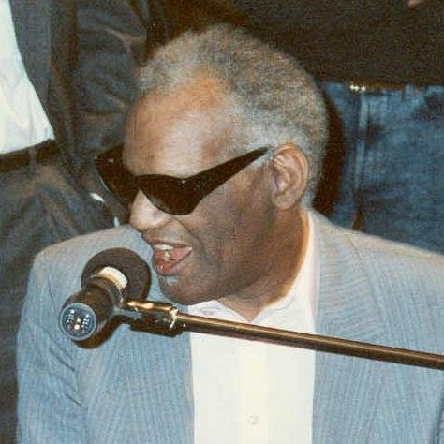
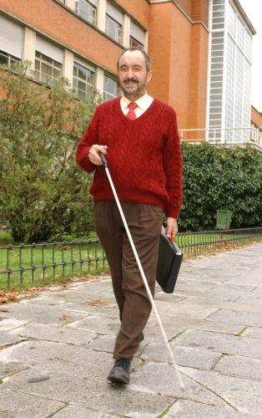
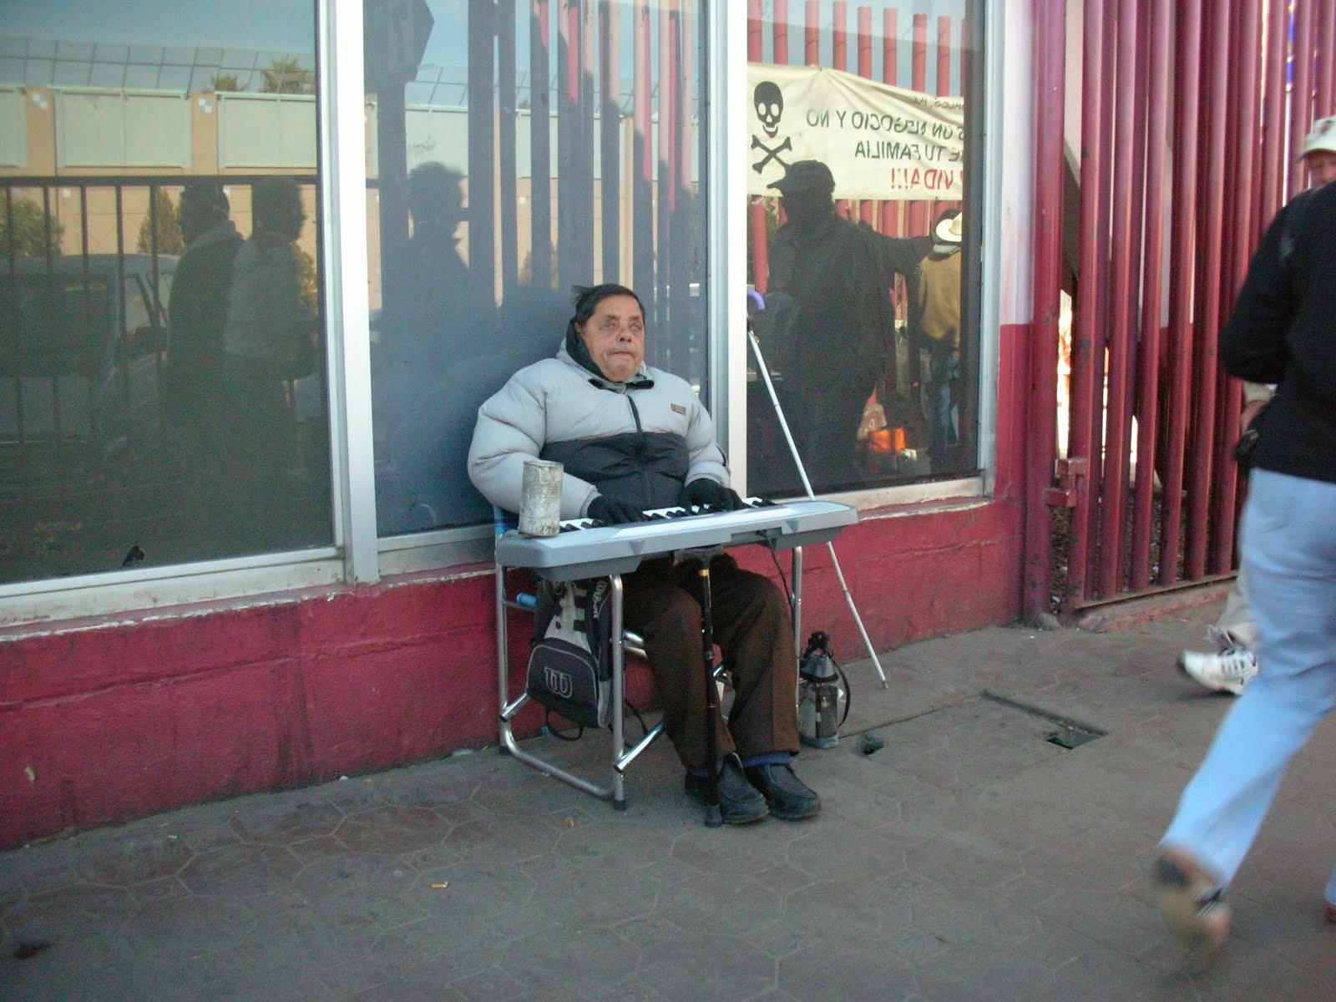

Slide 6
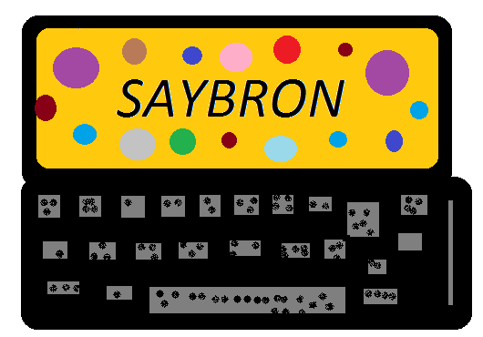
DISEÑO

Slide 7
EXPLORAR
Este proyecto también fue creado en México por el investigador hindú Summit Dagar y por la gran empresa multinacional de comunicaciones y tecnologías NOKIA aunque jamás llevado a cabo en Colombia y pretendemos sacarlo adelante ayudando a personas con pocas capacidades visuales en nuestro país, así disminuir el riesgo de accidentes y muertes de estas personas.

Slide 8
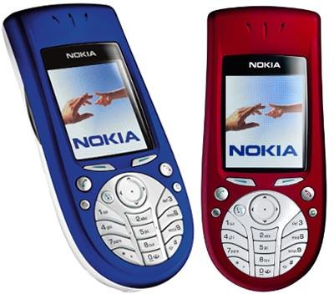
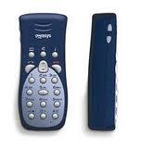
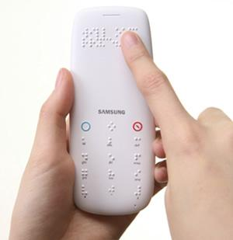

Slide 9
Planificación
El tiempo que se le empleará al proyecto será todo el que este necesite para al final sacar un producto que sirva y ayude a las personas con discapacidades visuales

Slide 10
costos
Cartón paja
vinilos
colbón
tinta mojada

Slide 11
divulgación
se lanzará el producto a un precio accesible para las personas con esta discapacidad que sean de bajos recursos, se divulgará a través de las redes sociales.

